Slide 1




TRƯỜNG ĐẠI HỌC SƯ PHẠM KĨ THUẬT

Slide 2
ỨNG DỤNG BẢNG BĂM XÂY DỰNG TỪ ĐIỂN ANH-VIỆT
Nhóm 16:
Phạm Quốc Toàn: 18110216
Hoàng Ngọc Doanh: 18110089
GVHD: Trần Công Tú
Lớp chiều T5-Tiết 7-10

Slide 3
NỘI DUNG:
Giới thiệu đề tài
Cơ sở lí thuyết
Giải thuật
Chương trình cụ thể

Slide 4
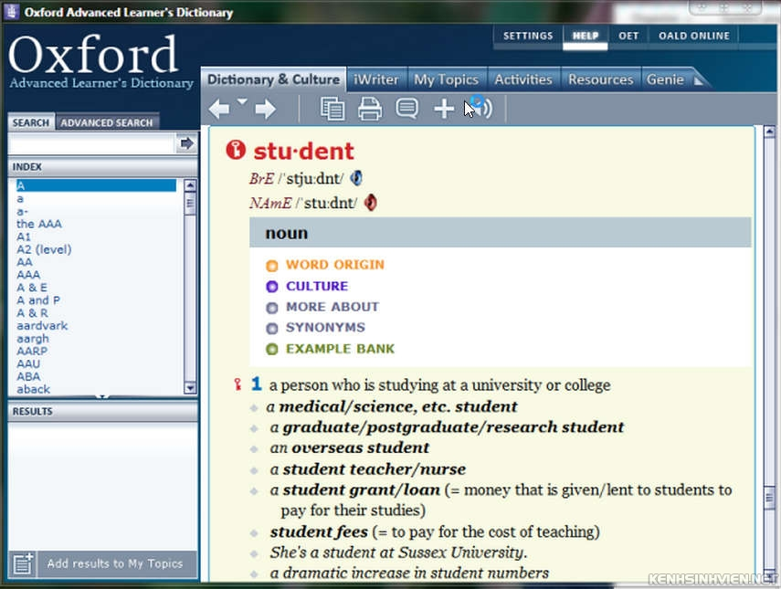
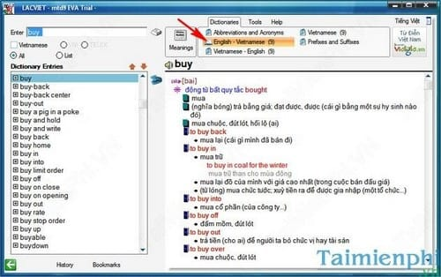
Giới thiệu đề tài
Từ điển Oxford 8th edition
Từ điển Lạc Việt
Đề tài: Ứng dụng bảng băm xây dựng Từ điển Anh - Việt.

Slide 5
II. Cơ sở lí thuyết
Phép băm
  Bảng băm
  Hàm băm
  Phép toán trong hàm băm
  Sự xung trong hàm
  Giải quyết xung đột: Dây chuyền & Định địa chỉ mở
Danh sách liên kết

Slide 6
III. Giải thuật cụ thể
Ý tưởng: tìm kiếm trên bảng băm kết hợp với truy xuất trên danh sách liên kết bằng cách sử dụng khoá hay một phần của khoá. Các phép toán trên bảng băm sẽ giúp hạn chế số lần so sánh/duyệt --> giảm thiểu được thời gian truy xuất.

Slide 7
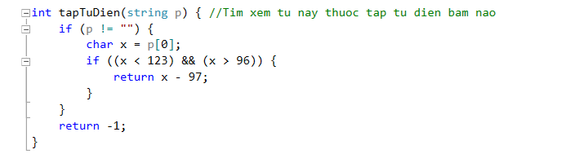
Hàm băm

Slide 8
Giải quyết đụng độ
Sử dụng phương pháp kết nối ( dùng danh sách liên kết).
Ưu điểm | Nhược điểm
Cài đặt đơn giản | Hiệu năng của phương pháp này không tốt
Không phải lo tới kích thước bảng băm | Đôi khi lãng phí bộ nhớ
 | Khi (danh sách liên kết) trở nên quá dài, lúc đó thời gian cho các thao tác tìm kiếm, xóa phần tử có thể tốn thời gian.

Slide 9
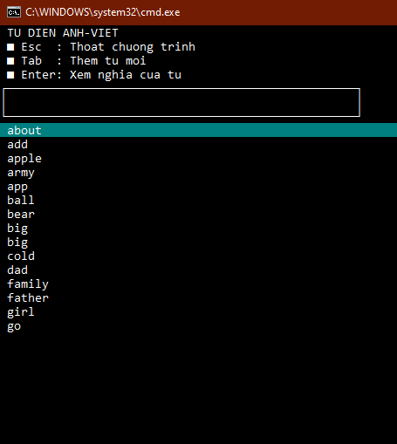
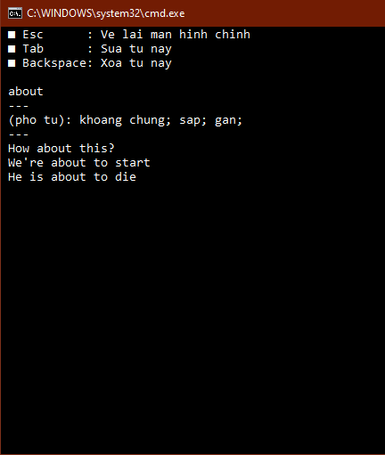
IV. Chương trình cụ thể

Slide 10
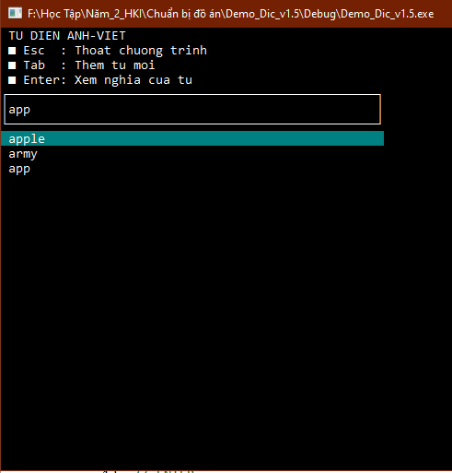
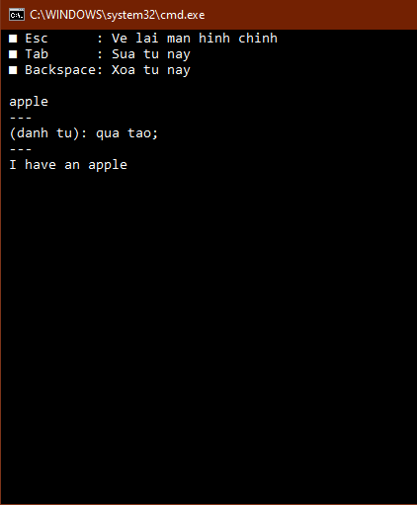
Tìm kiếm

Slide 11
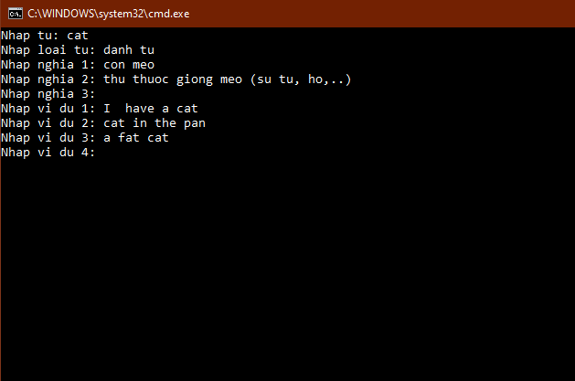
Thêm từ

Slide 12
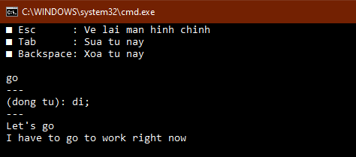
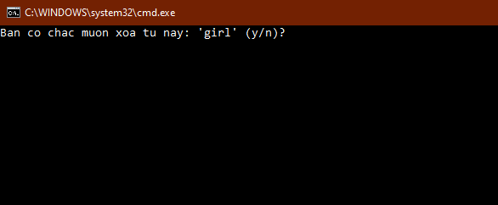
Xóa từ

Slide 13
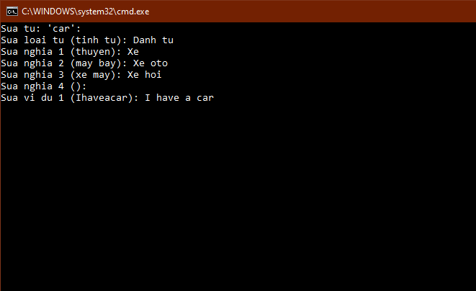
Sửa từ

Slide 14
KẾT LUẬN
Đạt :
  Xây dựng từ điển đủ chứ năng (thêm, sửa, xóa, tìm kiếm).
  Sử dụng tốt chức năng, hàm trong c++ để xây dựng, hàm băm với độ phức tạp thấp, giao diện dễ sử dụng.
Hạn chế:
  Hàm băm chưa tối ưu (thời gian tìm kiếm, bộ nhớ).
  Giao diện chưa tốt.
Hướng phát triển của đề tài
  Cải thiện hàm băm, giao diện.

